Slide 1
Melhoria da Atenção aos Usuários Hipertensos e Diabéticos na ESF Urlândia, Santa Maria/RS
UNIVERSIDADE ABERTA DO SUS – UNASUS
UNIVERSIDADE FEDERAL DE PELOTAS
DEPARTAMENTO DE MEDICINA SOCIAL
ESPECIALIZAÇÃO EM SAÚDE DA FAMÍLIA
MODALIDADE À DISTÂNCIA
Especializanda: Bianca Lopes Nogueira
Orientador: Mauri Caldeira Reis
Pelotas, 2015

Slide 2
Análise Situacional
Introdução
A Hipertensão Arterial Sistêmica e o Diabetes Mellitus são Doenças Crônico-Degenerativas → graves problemas de saúde pública.
Principais causas de morte e invalidez da população brasileira.
Crescente longevidade da população e maus hábitos de vida (sedentarismo, tabagismo, alimentação inadequada).

Slide 3
Análise Situacional
Município Santa Maria
Região Central do RS.
263.662 habitantes (IBGE, 2014).
Município referência em Atenção Secundária e Terciária em Saúde.
Privada
Pública

Slide 4
Análise Situacional
Atenção Primária
5 Regiões Administrativas
Norte
Sul
Oeste
Leste
Centro
13 UBS
14 ESF
4 Mistas

Slide 5
Análise Situacional
Atenção Primária
5 Regiões Administrativas
Norte
Sul
Oeste
Leste
Centro
ESF URLÂNDIA

Slide 6
Análise Situacional
ESF Urlândia
Área 19
Área 20
11.000
Usuários

Slide 7
Análise Situacional
Área 19
Área 20
1 Médico
1 Enfermeiro
1 Téc. Enfermagem
1 Dentista
5 ACS
1 Médico
1 Enfermeiro
1 Téc. Enfermagem
6 ACS
1 Secretária
1 Aux. Limpeza

Slide 8
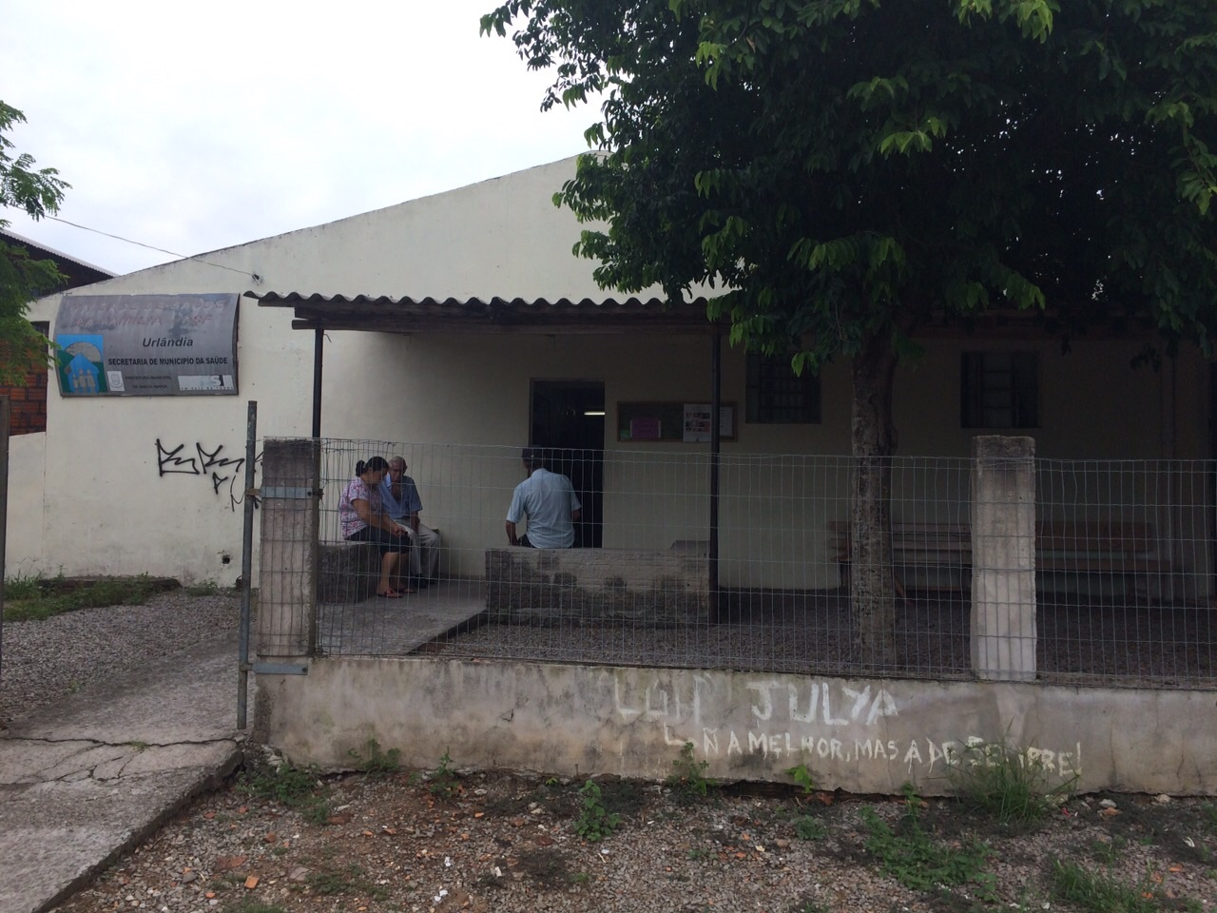
Análise Situacional
ESF Urlândia

Slide 9
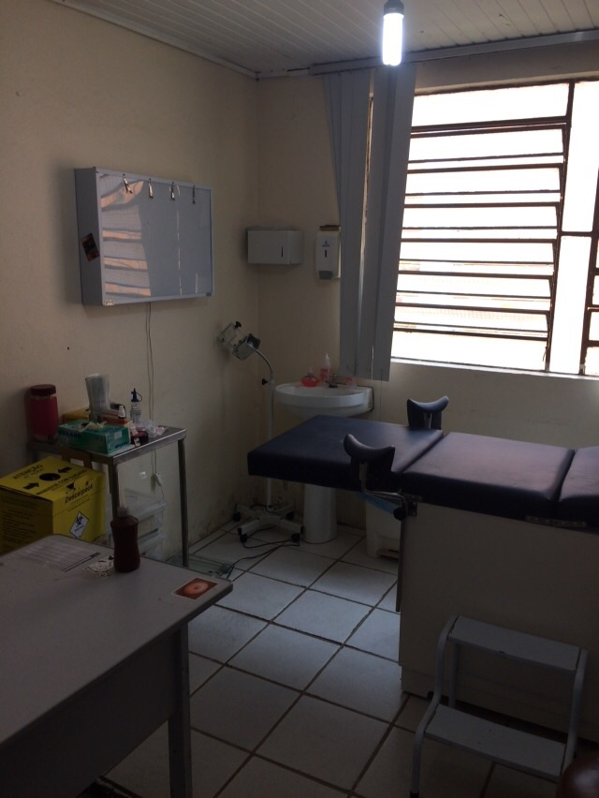
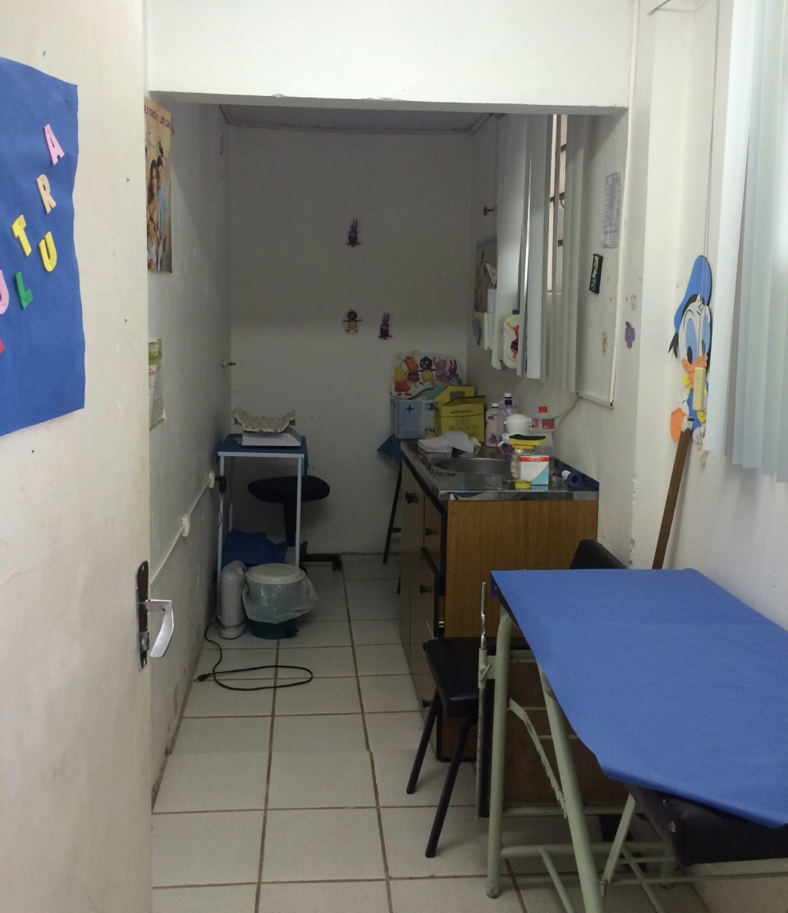
Análise Situacional
ESF Urlândia
Saúde da Mulher
Puericultura

Slide 10
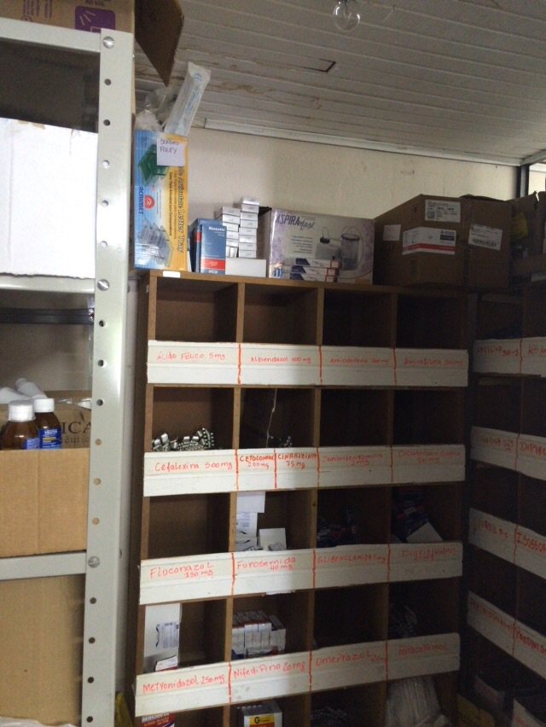
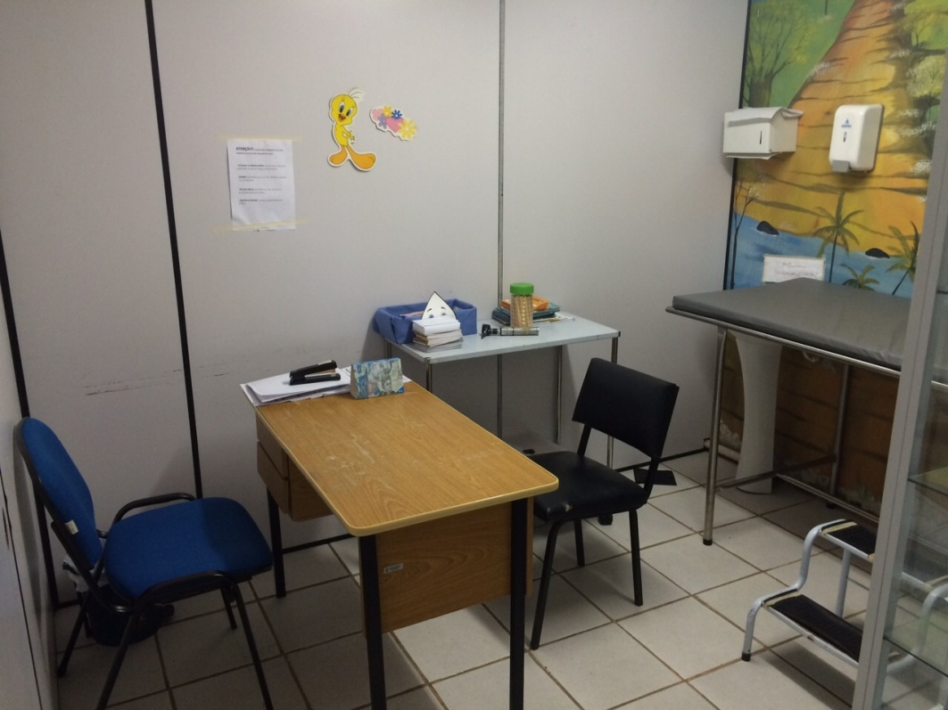
Análise Situacional
ESF Urlândia
Consultório Médico
Farmácia

Slide 11
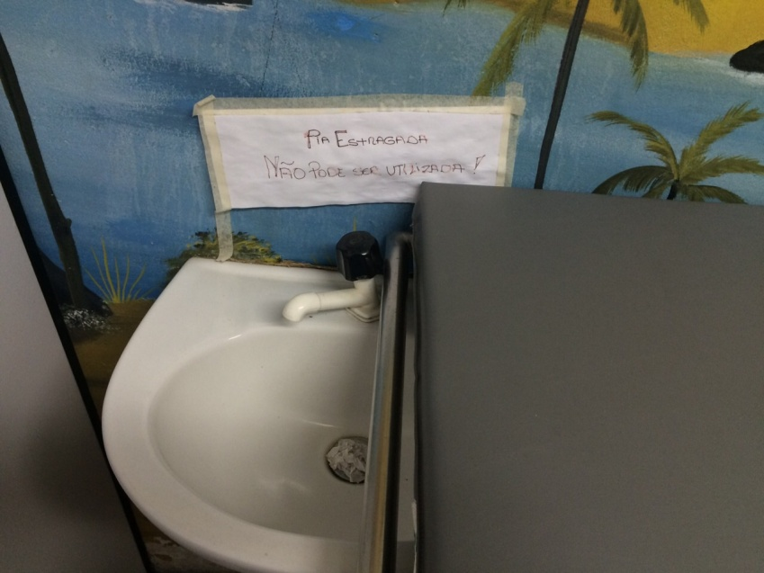
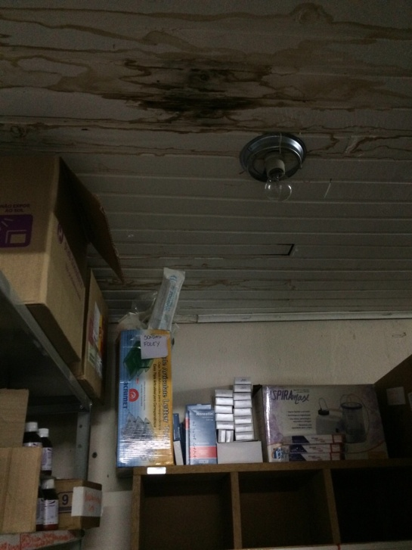
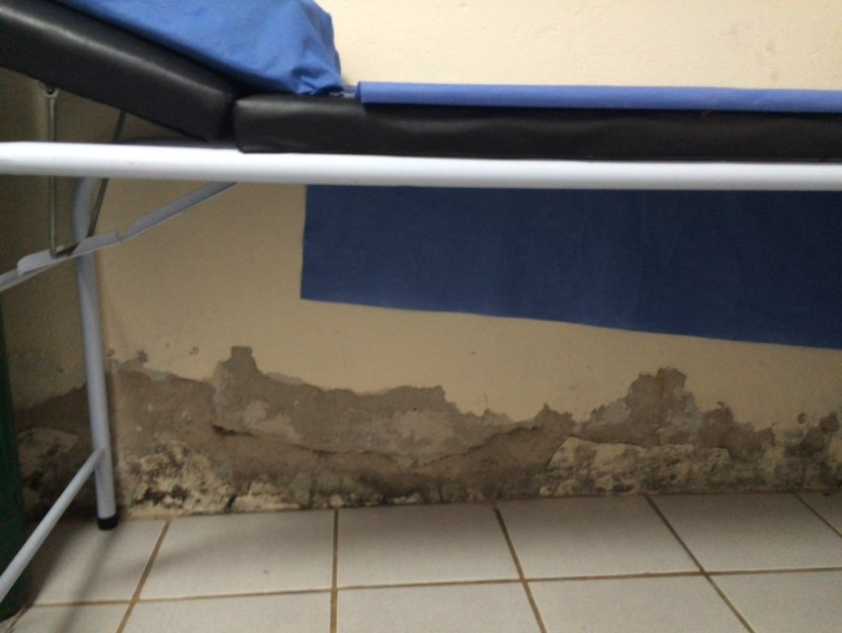
Análise Situacional
ESF Urlândia

Slide 12
Análise Situacional
ESF Urlândia 2013 → 1º Ciclo do Programa Provab
Qualidade da Atenção à Saúde da Gestante e Puérpera
Qualidade da Atenção à Saúde da Mulher
(CA colo uterino e CA mama)

Slide 13
Análise Situacional
Atenção aos Usuários Hipertensos e Diabéticos
Modelo assistencialista.
Demanda oportunística.
Em desacordo com os Cadernos de Atenção Básica (2013).
Usuários | Área 19 | Área 20 | TOTAL
Hipertensos | 431 | 493 | 924
Diabéticos | 129 | 139 | 268

Slide 14
Análise Estratégica
Objetivo Geral
Promover a melhoria da Atenção aos Usuários Hipertensos e Diabéticos na ESF Urlândia no município de Santa Maria/RS

Slide 15
Análise Estratégica
Metodologia
Capacitação da Equipe → Cadernos de Atenção Básica (2013) → Atendimento multidisciplinar.
Levantamento número de usuários hipertensos e diabéticos → Busca ativa ACS 5h/semanais.
Ampliação turnos atendimento e tempo de consulta para os usuários hipertensos e diabéticos → 3 turnos com 8 consultas.
Atendimento clínico de acordo com os protocolos.

Slide 16
Análise Estratégica
Metodologia
Preenchimento fichas-espelho fornecida pela Especialização ao final de cada turno de atendimento.
Digitalização semanal da planilha eletrônica fornecida pela Especialização.
Avaliação da qualidade dos registros de cadastro, monitoramento e intervenção → Mensal.
Novas estratégias ampliação cobertura → Busca ativa ACS 2 turnos/semana.

Slide 17
Análise Estratégica
Metodologia
Atividades preventivas mensais → Grupos de cuidado coletivo.
Reunião comunitária para sensibilizar usuários da Unidade.

Slide 18
Avaliação da Intervenção
Resultados
Hipertensos
Objetivo 1: Ampliar a cobertura de atendimento qualificado na área de abrangência da Unidade de Saúde aos usuários hipertensos no Programa de Atenção à Hipertensão Arterial.
Meta 1: Cadastrar 90% dos hipertensos da área de abrangência no Programa de Atenção à Hipertensão Arterial.

Slide 19
Avaliação da Intervenção
Evolução mensal do indicador cobertura do programa de atenção ao usuário hipertenso na Unidade de Saúde.

Slide 20
Avaliação da Intervenção
Resultados
Hipertensos
Objetivo 2: Prestar atendimento clínico de qualidade aos usuários hipertensos na área de abrangência da Unidade de Saúde.
Meta 1: Realizar exame clínico apropriado em 100% dos hipertensos.

Slide 21
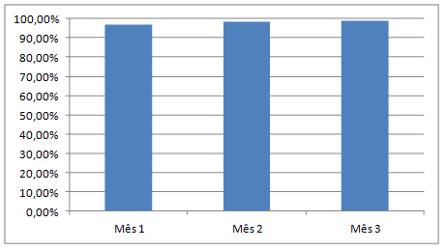
Avaliação da Intervenção
Proporção de hipertensos com o exame clínico em dia de acordo com o protocolo.

Slide 22
Avaliação da Intervenção
Resultados
Hipertensos
Objetivo 2: Prestar atendimento clínico de qualidade aos usuários hipertensos na área de abrangência da Unidade de Saúde.
Meta 2: Garantir a 100% dos hipertensos a realização de exames complementares em dia de acordo com os protocolos dos Programas de Atenção à Hipertensão Arterial.

Slide 23
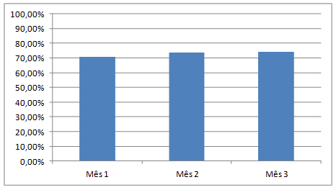
Avaliação da Intervenção
Proporção de hipertensos com os exames complementares em dia de acordo com o protocolo.

Slide 24
Avaliação da Intervenção
Resultados
Hipertensos
Objetivo 2: Prestar atendimento clínico de qualidade aos usuários hipertensos na área de abrangência da Unidade de Saúde.
Meta 3: Priorizar a prescrição de medicamentos da Farmácia Popular para 100% dos hipertensos cadastrados na Unidade de Saúde.

Slide 25
Avaliação da Intervenção
Resultados
Hipertensos
Objetivo 2: Prestar atendimento clínico de qualidade aos usuários hipertensos na área de abrangência da Unidade de Saúde.
Meta 4: Realizar avaliação da necessidade de atendimento odontológico em 100% dos hipertensos.

Slide 26
Avaliação da Intervenção
Resultados
Hipertensos
Objetivo 3: Ampliar a adesão ao acompanhamento dos usuários hipertensos na área de abrangência da Unidade de Saúde.
Meta 1: Buscar 100% dos hipertensos faltosos às consultas na Unidade de Saúde mediante rastreio semanal.

Slide 27
Avaliação da Intervenção
Resultados
Hipertensos
Objetivo 4: Melhorar a forma de registro das fichas de acompanhamento dos usuários hipertensos na área de abrangência da Unidade de Saúde.
Meta 1: Manter ficha de acompanhamento de 100% dos hipertensos cadastrados na Unidade de Saúde.

Slide 28
Avaliação da Intervenção
Proporção de hipertensos com registro adequado na ficha de acompanhamento.

Slide 29
Avaliação da Intervenção
Resultados
Hipertensos
Objetivo 5: Avaliar o risco cardiovascular dos usuários hipertensos na área de abrangência da Unidade de Saúde.
Meta 1: Realizar estratificação do risco cardiovascular em 100% dos hipertensos cadastrados na Unidade de Saúde.

Slide 30
Avaliação da Intervenção
Proporção de hipertensos com estratificação de risco cardiovascular por exame clínico em dia.

Slide 31
Avaliação da Intervenção
Resultados
Hipertensos
Objetivo 6: Promover orientações quanto a boas práticas para uma melhor qualidade de vida aos usuários hipertensos na área de abrangência da Unidade de Saúde.
Meta 1: Garantir orientação nutricional sobre alimentação saudável a 100% dos hipertensos cadastrados na Unidade de Saúde.

Slide 32
Avaliação da Intervenção
Resultados
Hipertensos
Objetivo 6: Promover orientações quanto a boas práticas para uma melhor qualidade de vida aos usuários hipertensos na área de abrangência da Unidade de Saúde.
Meta 2: Garantir orientação sobre prática regular de atividade física a 100% dos hipertensos cadastrados na Unidade de Saúde.

Slide 33
Avaliação da Intervenção
Proporção de hipertensos com orientação sobre prática regular de atividade física.

Slide 34
Avaliação da Intervenção
Resultados
Hipertensos
Objetivo 6: Promover orientações quanto a boas práticas para uma melhor qualidade de vida aos usuários hipertensos na área de abrangência da Unidade de Saúde.
Meta 3: Garantir orientação sobre os riscos do tabagismo a 100% dos hipertensos cadastrados na Unidade de Saúde.

Slide 35
Avaliação da Intervenção
Proporção de hipertensos que receberam orientação sobre os riscos do tabagismo.

Slide 36
Avaliação da Intervenção
Resultados
Hipertensos
Objetivo 6: Promover orientações quanto a boas práticas para uma melhor qualidade de vida aos usuários hipertensos na área de abrangência da Unidade de Saúde.
Meta 4: Garantir orientação sobre higiene bucal a 100% dos hipertensos cadastrados na Unidade de Saúde.

Slide 37
Avaliação da Intervenção
Resultados
Diabéticos
Objetivo 1: Ampliar a cobertura de atendimento qualificado na área de abrangência da Unidade de Saúde aos usuários diabéticos no Programa de Atenção ao Diabetes Mellitus.
Meta 1: Cadastrar 90% dos diabéticos da área de abrangência no Programa de Atenção ao Diabetes Mellitus.

Slide 38
Avaliação da Intervenção
Evolução mensal do indicador cobertura do programa de atenção ao usuário diabético na Unidade de Saúde.

Slide 39
Avaliação da Intervenção
Resultados
Diabéticos
Objetivo 2: Proporcionar atendimento clínico de qualidade aos usuários diabéticos na área de abrangência da Unidade de Saúde.
Meta 1: Realizar exame clínico apropriado em 100% dos diabéticos.

Slide 40
Avaliação da Intervenção
Proporção de diabéticos com o exame clínico em dia de acordo com o protocolo.

Slide 41
Avaliação da Intervenção
Resultados
Diabéticos
Objetivo 2: Proporcionar atendimento clínico de qualidade aos usuários diabéticos na área de abrangência da Unidade de Saúde.
Meta 2: Garantir a 100% dos diabéticos a realização de exames complementares em dia de acordo com os protocolos dos Programas de Atenção ao Diabetes Mellitus.

Slide 42
Avaliação da Intervenção
Proporção de diabéticos com os exames complementares em dia de acordo com o protocolo.

Slide 43
Avaliação da Intervenção
Resultados
Diabéticos
Objetivo 2: Proporcionar atendimento clínico de qualidade aos usuários diabéticos na área de abrangência da Unidade de Saúde.
Meta 3: Priorizar a prescrição de medicamentos da Farmácia Popular para 100% dos diabéticos cadastrados na Unidade de Saúde.

Slide 44
Avaliação da Intervenção
Resultados
Diabéticos
Objetivo 2: Proporcionar atendimento clínico de qualidade aos usuários diabéticos na área de abrangência da Unidade de Saúde.
Meta 4: Realizar avaliação da necessidade de atendimento odontológico em 100% dos diabéticos.

Slide 45
Avaliação da Intervenção
Resultados
Diabéticos
Objetivo 3: Ampliar a adesão ao acompanhamento dos usuários diabéticos na área de abrangência da Unidade de Saúde.
Meta 1: Buscar 100% dos diabéticos faltosos às consultas na Unidade de Saúde mediante rastreio semanal.

Slide 46
Avaliação da Intervenção
Resultados
Diabéticos
Objetivo 4: Melhorar a forma de registro das fichas de acompanhamento dos usuários diabéticos na área de abrangência da Unidade de Saúde.
Meta 1: Manter ficha de acompanhamento de 100% dos diabéticos cadastrados na Unidade de Saúde.

Slide 47
Avaliação da Intervenção
Proporção de diabéticos com registro adequado na ficha de acompanhamento.

Slide 48
Avaliação da Intervenção
Resultados
Diabéticos
Objetivo 5: Avaliar o risco cardiovascular dos usuários diabéticos na área de abrangência da Unidade de Saúde.
Meta 1: Realizar estratificação do risco cardiovascular em 100% dos diabéticos cadastrados na Unidade de Saúde.

Slide 49
Avaliação da Intervenção
Proporção de diabéticos com estratificação de risco cardiovascular por exame clínico em dia.

Slide 50
Avaliação da Intervenção
Resultados
Diabéticos
Objetivo 6: Promover orientações quanto a boas práticas para uma melhor qualidade de vida aos usuários diabéticos na área de abrangência da Unidade de Saúde.
Meta 1: Garantir orientação nutricional sobre alimentação saudável a 100% dos diabéticos cadastrados na Unidade de Saúde.

Slide 51
Avaliação da Intervenção
Resultados
Diabéticos
Objetivo 6: Promover orientações quanto a boas práticas para uma melhor qualidade de vida aos usuários diabéticos na área de abrangência da Unidade de Saúde.
Meta 2: Garantir orientação sobre prática regular de atividade física a 100% dos diabéticos cadastrados na Unidade de Saúde.

Slide 52
Avaliação da Intervenção
Proporção de diabéticos com orientação sobre prática regular de atividade física.

Slide 53
Avaliação da Intervenção
Resultados
Diabéticos
Objetivo 6: Promover orientações quanto a boas práticas para uma melhor qualidade de vida aos usuários diabéticos na área de abrangência da Unidade de Saúde.
Meta 3: Garantir orientação sobre os riscos do tabagismo a 100% dos diabéticos cadastrados na Unidade de Saúde.

Slide 54
Avaliação da Intervenção
Proporção de diabéticos que receberam orientação sobre os riscos do tabagismo.

Slide 55
Avaliação da Intervenção
Resultados
Diabéticos
Objetivo 6: Promover orientações quanto a boas práticas para uma melhor qualidade de vida aos usuários diabéticos na área de abrangência da Unidade de Saúde.
Meta 4: Garantir orientação sobre higiene bucal a 100% dos diabéticos cadastrados na Unidade de Saúde.

Slide 56
Avaliação da Intervenção
Discussão
Capacitação da equipe de acordo com os protocolos do MS.
Introdução na rotina da Unidade de Saúde um atendimento multidisciplinar qualificado à atenção dos usuários hipertensos e diabéticos.
Manutenção da qualidade dos atendimentos.
Organização dos registros → Monitoramento.
Ampliação da cobertura de usuários hipertensos e diabéticos.
Atualização concomitante dos registros do Hiperdia.

Slide 57
Avaliação da Intervenção
Discussão
Sensibilização dos usuários hipertensos e diabéticos.
Desenvolvimento de atividades preventivas/educativas.
Reunião comunitária tornou-se veículo de reclamações.
Buscar estratégias para a sensibilização da comunidade através de educação permanente.
Buscar estratégias para ampliar a cobertura e busca ativa de usuários faltosos às consultas.

Slide 58
Reflexão Crítica sobre o Processo Pessoal de Aprendizagem
Embasamento teórico – Cadernos de Atenção Básica.
Análise crítica e fundamentada do local de atuação (estrutura, processo de trabalho).
Propor soluções e estratégias para melhor funcionamento da ESF.
A melhora na qualidade de atendimento da atenção primária é fundamental para a resolutividade que dela se espera.

Slide 59
Reflexão Crítica sobre o Processo Pessoal de Aprendizagem
Desenvolvimento de atividades além do foco de intervenção: Saúde na Escola, Grupo de Gestantes, Grupo de Caminhadas.
Processo de educação continuada em temas de clínica e saúde coletiva de acordo com a formação do especializando → Qualificação sob o aspecto técnico-científico.

Slide 60
Obrigada!

